Slide 1



Mentoreo Bíblico

Slide 2

Proverbios 9:9 "Da al sabio, y será más sabio; Enseña al justo, y aumentará su saber."

Slide 3


Proverbios 27:17 “El hierro se afila con el hierro, y el hombre en el trato con el hombre.”

Slide 4

1 Tesalonicenses 2:8 “Así nosotros, por el cariño que les tenemos, nos deleitamos en compartir con ustedes no solo el evangelio de Dios, sino también nuestra vida.”

Slide 5

Filipenses 4:9 “Pongan en práctica lo que de mí han aprendido, recibido y oído, y lo que han visto en mí, y el Dios de paz estará con ustedes.”

Slide 6

Hebreos 13:7 “Acuérdense de sus dirigentes, que les comunicaron la palabra de Dios. Consideren cuál fue el resultado de su estilo de vida, e imiten su fe.”

Slide 7

Propósito
Identificar la base Bíblica para la tutoría, poner esto en práctica en nuestras propias vidas y reconocer cómo capacitar a otros para que también lo hagan realidad en sus vidas.

Slide 8


"Todos han bebido demasiado; se han obsesionado con el espíritu juvenil y de hecho imaginan que la juventud salvará a la iglesia. No es de extrañar que sientan que están luchando con la fe y su formación; han prestado atención a los beneficios culturales de un grupo de edad por encima de la preocupación por la obra del Espíritu Santo, quien es el dador mismo de lo que buscas". -- Bonhoeffer

Slide 9
Conectar
Tómate unos minutos para hacer una lista de las personas que han sido influyentes durante
diferentes épocas de tu vida. Escribe un nombre para cada una de las eras, identificando quiénes eran y lo que aprendiste de ellos:

Slide 10

Clic en el icono para ver video

Slide 11
El viaje hacia una iglesia espiritualmente vital debe comenzar dentro de tu propio corazón.
Después de eso, puede explorar e implementar... las estrategias de mejores prácticas sobre las que haya leído buscan conocimiento inspirado en los otros hallazgos de la investigación. Pero si se invierte ese orden, confiando en estrategias antes de trabajar en tu corazón, ten cuidado. No puedes reproducir en otros lo que no estás produciendo en ti mismo. Lo principal que debes hacer, lo único que debes hacer, está completamente a tu alcance. Debes entregarlo todo. Todo.
Hawkins, Greg L.; Parkinson, Cally (2011-08-12). Move: What 1,000 Churches Reveal about Spiritual Growth (Kindle Locations 4035-4039). Zondervan. Kindle Edition.

Slide 12
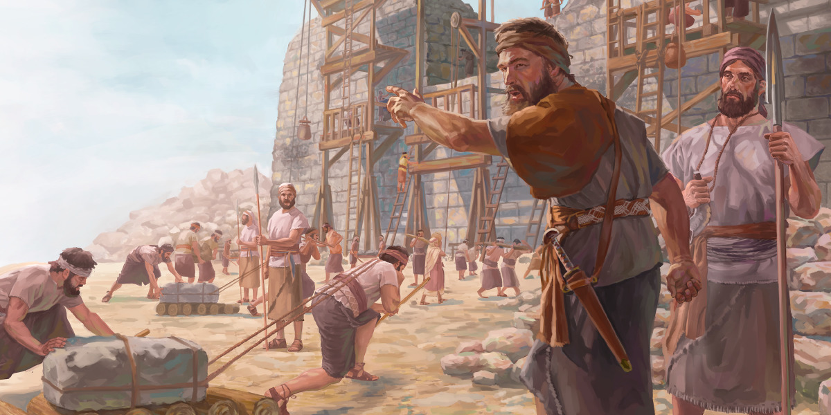
Mentoría Bíblica en cada historia de la Biblia

Slide 13

1. Los grandes líderes deben tomarse un tiempo para orar.

Slide 14


Slide 15

2. Los líderes espirituales toman las cosas paso a paso

Slide 16

Mentor Divino
  Encuentra la ayuda que necesitamos cuando lleguen pruebas difíciles.
  Camina con los héroes y los tontos de la Biblia.
  Empieza a pensar como Dios piensa, para que podamos responder como Dios responde.
  Evita errores costosos y evita décadas de miseria.

Slide 17
Espacio Sagrado
“¿Decidiremos pasar tiempo tranquilo y reflexivo a solas con el Señor? ¿O permitiremos que las presiones de la vida nos agobien? ¿Construiremos un recinto sagrado alrededor de nuestras raíces, o permitiremos que el frenético tráfico peatonal erosione nuestras raíces espirituales y nos estrelle contra la tierra?” (Cordeiro, Loc. 257)

Slide 18

“Nuestra escasez de sabiduría nos mantiene buscándolo y nos impide volvernos duros de corazón. Nos mantiene humildes, maleables, corregibles, cambiantes y transformables, de modo que con cada nuevo día podamos reflejar cada vez más Su imagen”. (Loc. 347)

Slide 19

“Si las consecuencias tienen un precio final, la sabiduría tiene un precio inicial. Requiere disciplina, obediencia, constancia y, sobre todo, tiempo. Entonces, gustosamente, vierte sobre ti sus enormes riquezas prometidas". (Loc 392)

Slide 20

“Solo tú puedes mantenerte espiritualmente saludable alimentándote a ti mismo. Nadie puede hacerlo por ti por poder”. (Loc 561)

Slide 21

“Descuidar los devocionales te causará más problemas, más rápidamente, que cualquier cosa que puedas nombrar. Pasar tiempo sin prisas a solas con Dios en su Palabra libera una fuente de refrigerio desde lo más profundo de tu ser”. (Loc 739)

Slide 22

¿Cómo escuchar la voz de Dios?
Devocionales Diarios
“Cuando pierdes tus devocionales un día, lo notas. Cuando los pierdas dos días, tu cónyuge e hijos se darán cuenta. Y cuando los pierdas tres días, el mundo se da cuenta". (Loc 978)

Slide 23
Asegurando tu devoción
  Escritura
  Observación
  Aplicación
  Oración

Slide 24
Asegurando tu devoción
Lleva tu planificador diario
El programa 20/20/20
Discipulado
Lugar público
¿Qué tan grande?

Slide 25

Deleitándose en la Palabra de Dios
  La Biblia es El Único libro que Dios prometió inspirar.
  La Biblia es El Único libro donde están presentes todos los
  Mentores Divinos.
  Dios promete específicamente bendecir a los lectores de la Biblia.
  La Biblia es El Único libro que vivirá para siempre.

Slide 26

La Universidad del Espíritu Santo
  No es un programa sino un proceso.
  La invitación es nuestra para aceptarla o rechazarla.

Slide 27

Filipenses 1-3

Slide 28
CONSOLIDAR
  Toma 20 minutos y lee Filipenses 1-3. Mientras lee, pídele a Dios que te revele algo de esta sección de las Escrituras.
  A continuación, dedica 20 minutos a escribir este pasaje en un diario.
  Escritura: ¿Qué parte de la escritura te habló? Podría ser un verso o varios. Escríbelos.
  Observación: ¿Qué es lo que observó en este versículo o versículos?
  Aplicación: ¿Qué es lo que has aprendido de este versículo o versículos y cómo se aplica a tu vida hoy?
  Oración: ¿Por qué debes orar, considerando lo que has aprendido de las Escrituras?
  Reúnanse como grupo e informen lo que el Señor les dijo a través del pasaje. Da la oportunidad a cada persona de informar.

Slide 29
CAMBIO
  ¿Qué sientes que has aprendido hoy de esta lección?
  ¿Cómo se aplica lo que hemos aprendido a la situación de tu ministerio?
  RETO: Escrituras como tu Mentor Divino, te animo a que te comprometas a probar esta práctica durante los próximos 30 días.
  Pídele a Dios que te ayude a poner esto en práctica en tu vida.

